Slide 1

"I'm Petrov. And I'm Boshirov. We are travelling around the world together..." (с) or Сatch "The Russian Spies" Challenge
Национальный исследовательский ядерный университет
МИФИ
Исполнители: студенты гр. Б17-565 Б17-505 | Нурматов С Чыон Тхи Ан Хай Шипилов А Калинкин А
Преподаватель: | Дюмин А.А.
НИЯУ МИФИ / Москва / 2020

Slide 2
Цель и этапы работы
Анализ данных о рейсах с целью поиска потенциальных «русских шпионов» среди часто летающих пассажиров.
Этапы работы:
Парсинг данных
Обработка данных
Использование QlikView для объединения данных
Анализ данных

Slide 3
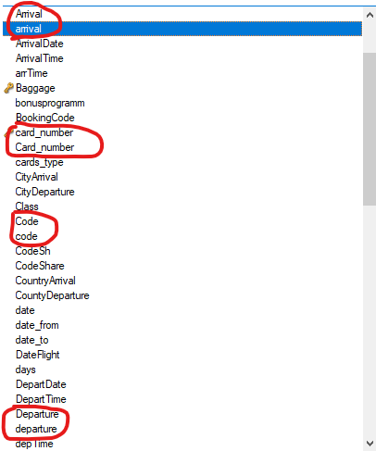
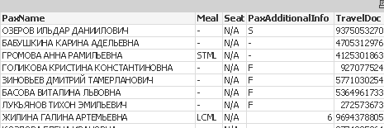
Слияние и очистка данных
1. Выявлены похожие столбцы по данным из разных таблиц, но с разным наименованием
2. Удалены столбцы, которые не имеют значимой категории

Slide 4
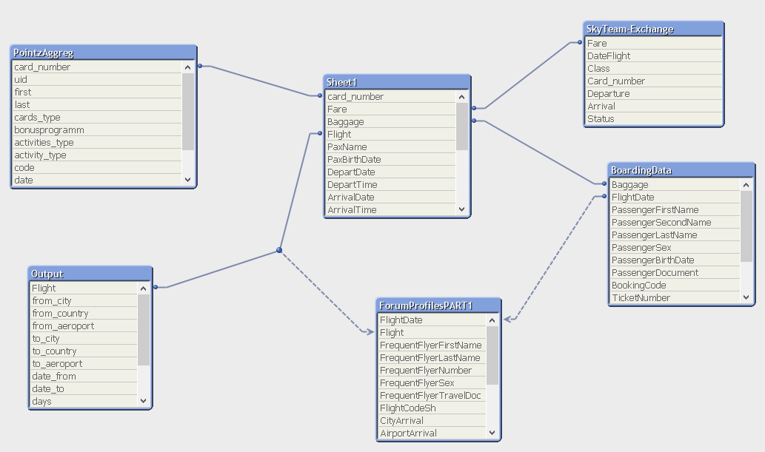
Слияние данных в QlikView

Slide 5

Критерии поиска шпионов
Подозреваемый вылетел на долгий срок без багажа

Slide 6

Критерии поиска шпионов
Подозреваемый сменил класс перелета

Slide 7
Критерии поиска шпионов
Перелеты с целью сбить с толку

Slide 8
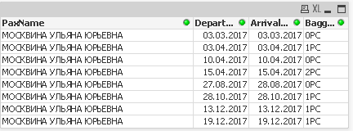
Критерии поиска шпионов
Подозреваемый улетел без багажа прилетел с багажом

Slide 9
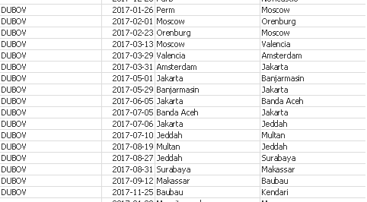
Критерии поиска шпионов
Подозреваемый вылетел из РФ и не вернулся

